Slide 1
ПРЕОДОЛЕНИЕ СТРЕССА У ПАЦИЕНТОВ ТЕРАПЕВТИЧЕСКОГО ПРОФИЛЯ С ПОМОЩЬЮ ГРАФИЧЕСКОГО МЕТОДА АРТ-ТЕРАПИИ
Практический психолог Дорожной клинической больницы станции Донецк
Никулина Е.Э.

Slide 2
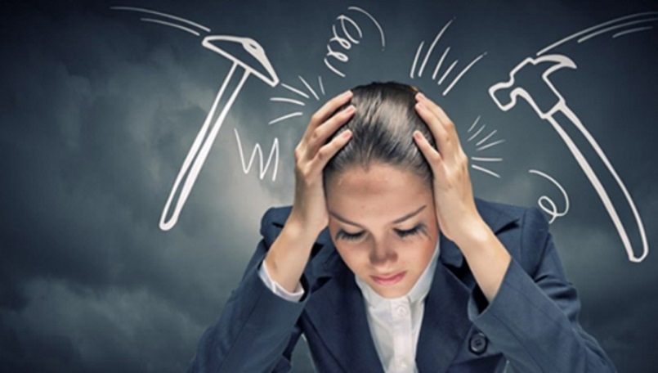
Впервые термин «стресс» в физиологию и психологию ввел Уолтер Кэннон (англ. Walter Cannon) в своих классических работах по универсальной реакции «бороться или бежать» (англ. fight-or-flight response).
Стресс - это психологическая и физиологическая реакция организма на определенный раздражитель, как эмоциональный, так и физический, при котором организм находится в напряжении. С одной стороны, стресс - это норма для организма. Он нужен человеку для адаптации и является стимулом эволюции. Но, если стресс длителен по силе и времени, то он оказывает негативное влияние на организм. Это дистресс.

Slide 3
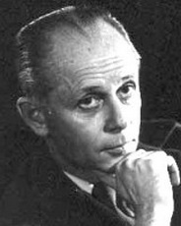
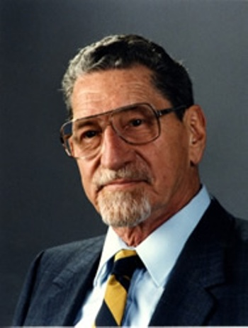
Психологи издавна задавались проблемой изучения стресса. Так, основоположником учения о стрессе стал австрийский ученый Ганс Селье. А американский психолог Р. Лазарус исследовал влияние когнитивной оценки ситуации угрозы на формирование стрессовой реакции. Исследования в этой области продолжаются и сейчас.
Г. Селье Р. Лазарус

Slide 4
Для любого человека стрессовая ситуация болезненна, часто случается, что он либо не может четко сформулировать причину стресса, либо не желает проговаривать данную ситуацию. Есть много методов и методик различных направлений психологии, направленных на работу со стрессом.
Довольно часто данные методы требуют длительной работы в этом направлении: только на выявление причины уходит достаточно много времени и требуется несколько посещений психолога, не говоря о коррекционных сеансах.

Slide 5
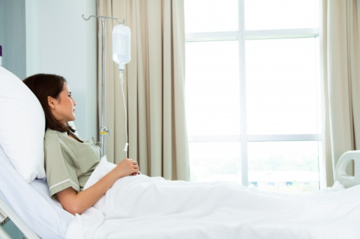
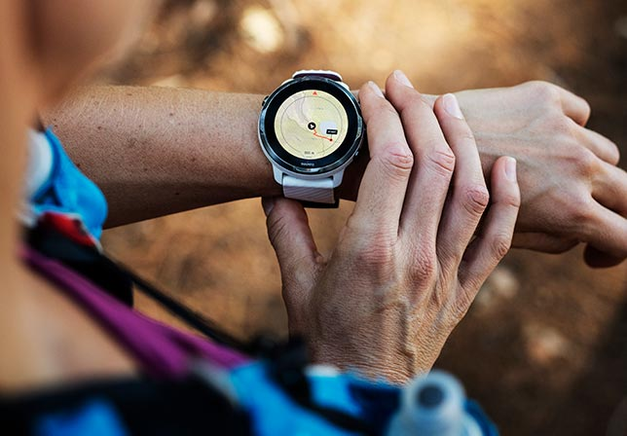
Продолжительность койко-дня в многопрофильной больнице составляет не более 14 дней. И за это время нужно помочь пациенту, как минимум, облегчить его психологическое состояние.
Поэтому психологу, работающему в учреждении здравоохранения, постоянно приходится вести свою деятельность в условиях дефицита времени. И каждый специалист находит наименее затратные по времени и, одновременно, эффективные методы работы.

Slide 6
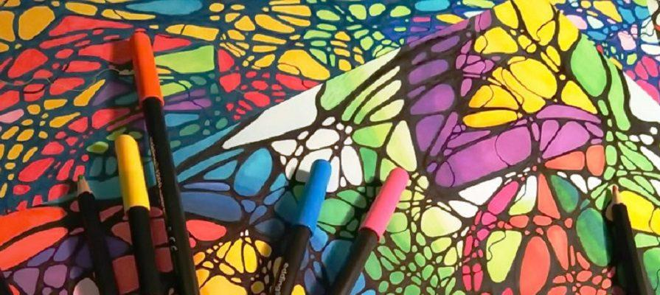
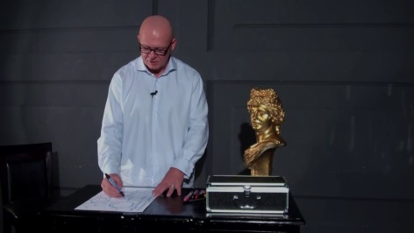
Часто стрессовую ситуацию решить рациональными методами не удается. В своей практике я использую различные подходы в терапевтических сеансах работы со стрессом, в том числе и Эриксоновский гипноз. Но в данный момент я хочу поделиться результатами применения графического метода в ходе преодоления стресса пациентами.
Этот метод – нейрографика. Название метода – синтез понятий, касающихся высшей нервной деятельности (нейро) и вопроизведения зрительных образов на рисунке (графика).
Основателем метода является психолог, кандидат психологических наук Павел Пискарёв

Slide 7
Перед применением данного метода с пациентами проводилось тестирование на определение уровня стресса. Использовались методики:
- «Шкала психологического стресса PSM-25», позволяющая определить уровень стресса,
- Методика «Прогноз» направленная на определение нервно-психической устойчивости, риска дезадаптации в стрессе.
- Цветовой тест Люшера (8 цветов), направленный на определение уровня эмоционального стресса (показатель ЭС).
В исследовании принимали участие 250 пациентов терапевтического профиля. Показатели тестирования распределились следующим образом:
К-во пациентов | «Шкала психологического стресса PSM-25» | «Прогноз» | Тест Люшера
250 | Высокий уровень стресса (125-180 б)-100% | Неудовлетворительная нервно-психическая устойчивость – 100% | Показатель ЭС (n= 7) 9-15 б.- 100%

Slide 8
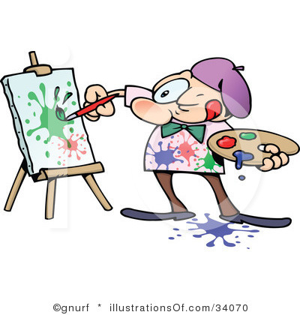
Итак, после анализа результатов тестирования переходим к применению метода нейрографики в преодолении стресса.
Нейрографика – метод визуализации образа проблем и состояний, исходя из внутренней картины мира пациента.
Метод основан на том, что каждый человек создает собственную картину мира и зрительные образы являются одними из основополагающих в этой картине.

Slide 9
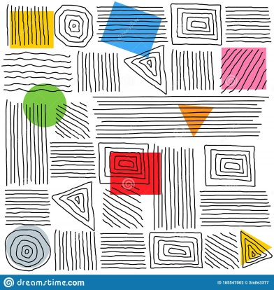
Нейрографика взяла из теории Юнга графические символы (круги, треугольники, линии), а из гештальт-терапии – понятия поля и фигуры. С помощью переноса образов на бумагу визуализируется проблема в форме графических символов и на поле бумажного листа формируется фигура. Это позволяет выстроить новые нейронные связи, что в свою очередь даст возможность пациенту находить оптимальные пути выхода из стрессовых ситуаций.
На первом этапе пациент спонтанными движениями в течение трех секунд «выливает» на бумагу свое состояние. Пусть со стороны это будет выглядеть «каракулями». Однако, это эмоциональный отпечаток проблемы – «карта подсознания».

Slide 10
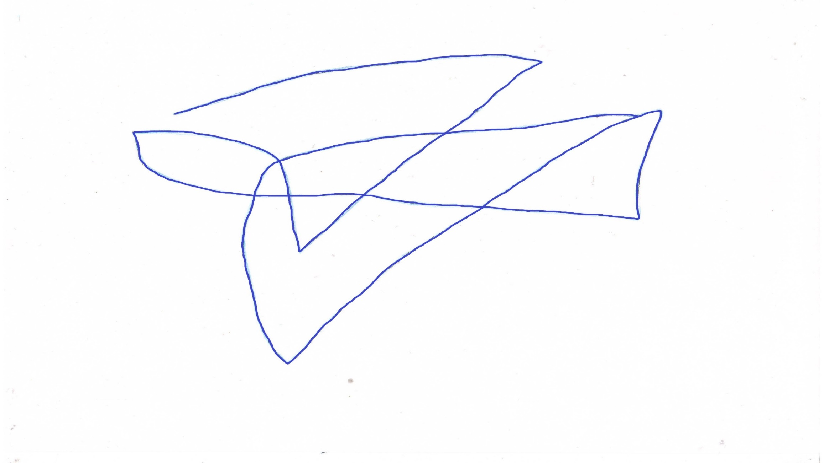
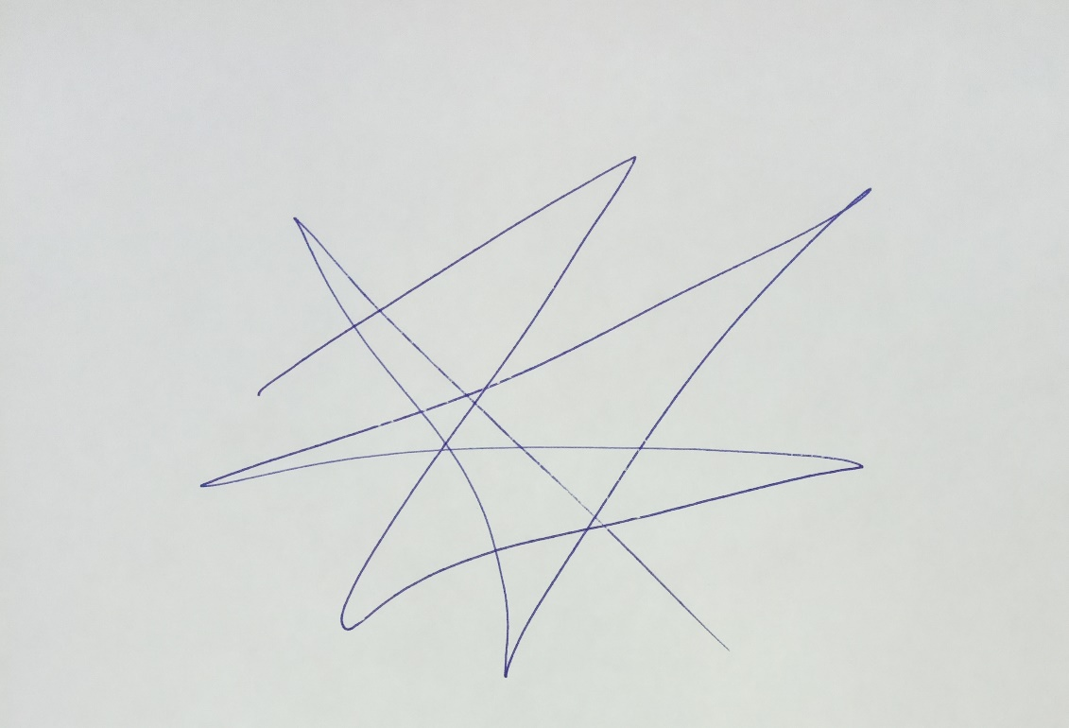
На этом же этапе мы ввели дополнение: пациент дважды на отдельных листах бумаги изображает стрессовую ситуацию спонтанным движением кисти руки: эти рисунки не будут идентичны. Это неважно, главное – одна стрессовая ситуация.
Итак, ВЫПЛЕСК СИТУАЦИИ НА БУМАГУ

Slide 11
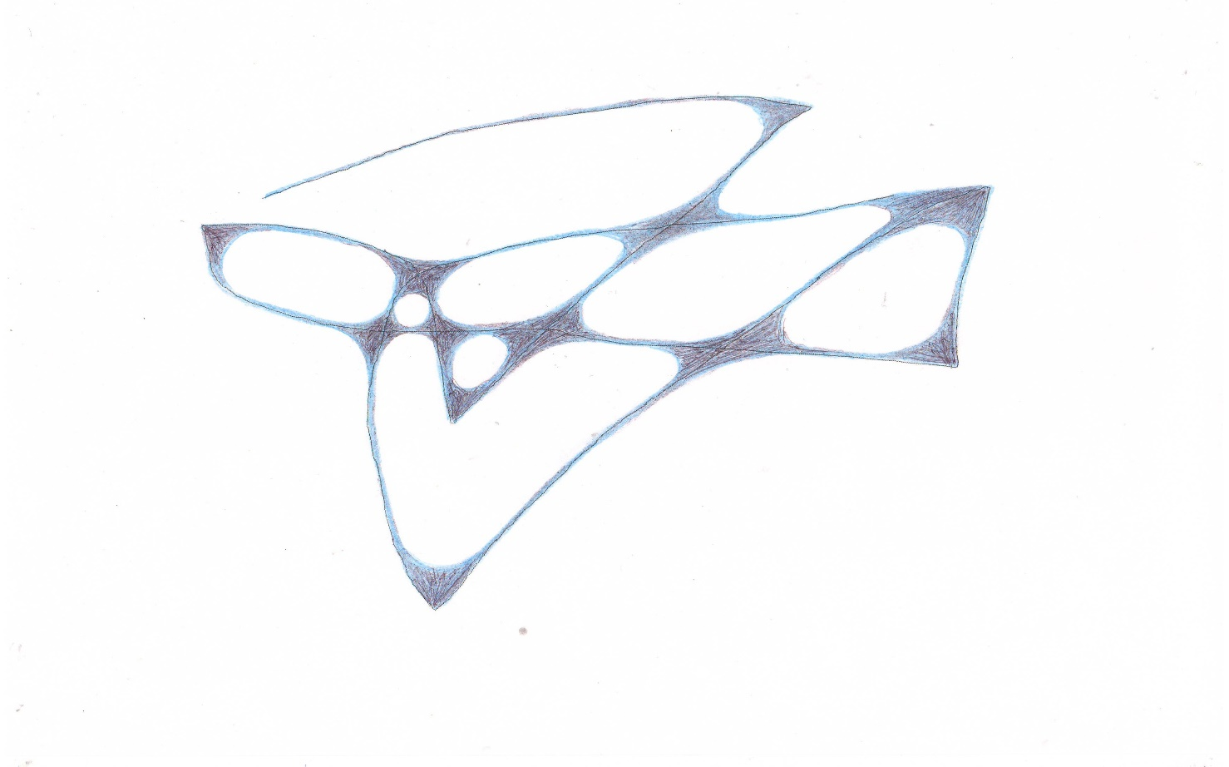
ЭТАП ПРЕОБРАЗОВАНИЯ УГЛОВ
Один из рисунков человек откладывает (выбор – по желанию пациента). Его цель – впоследствии подкрепление положительного результата. С другим – работаем дальше.
Поскольку углы на рисунке обозначают напряженные моменты, то их необходимо закруглить. У пациента на это должно быть достаточно времени, так как каждый выполняет это задание в своем ритме и темпе (в зависимости от характеристик нервной системы) и углов может быть разное количество.

Slide 12
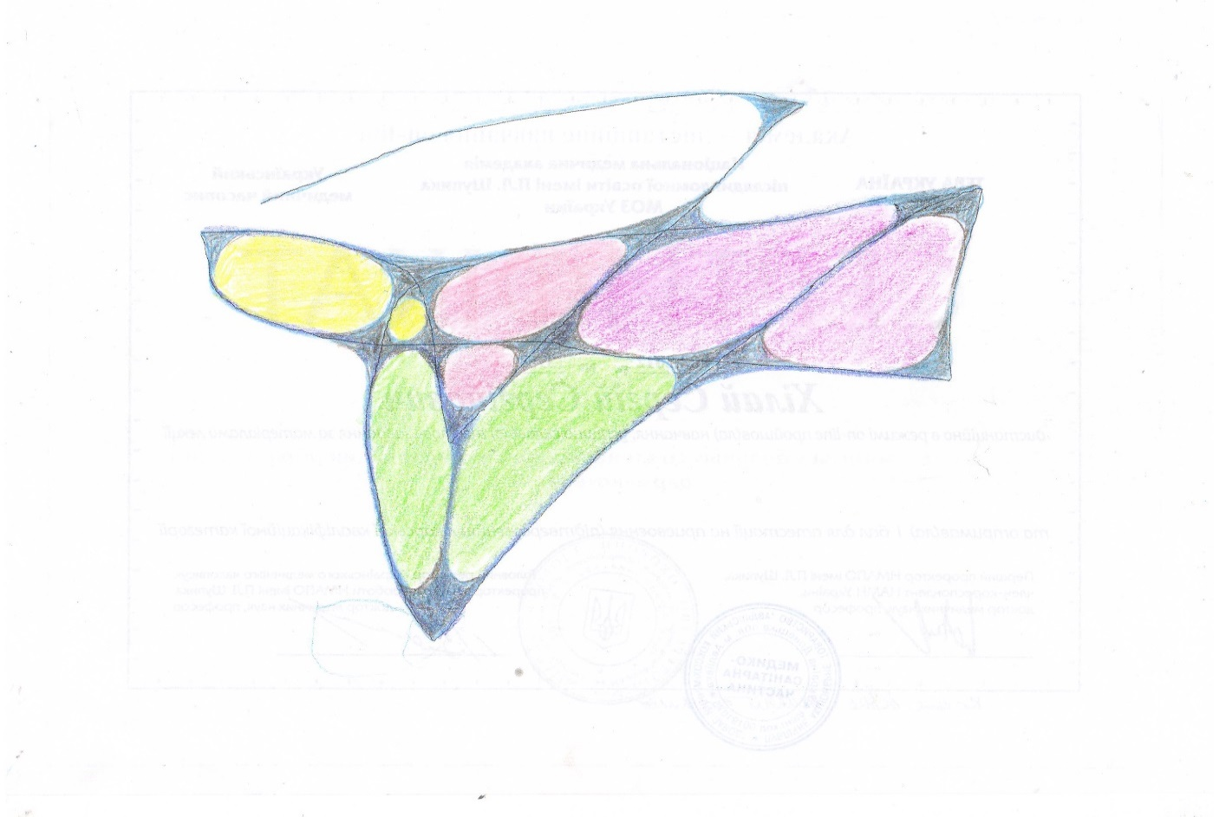
ЭТАП ОБЪЕДИНЕНИЯ ОБЛАСТЕЙ РИСУНКА
Он состоит в том, что пациент закрашивает различными цветами
(на выбор) определенные области рисунка, некоторые может не тонировать (по желанию).

Slide 13
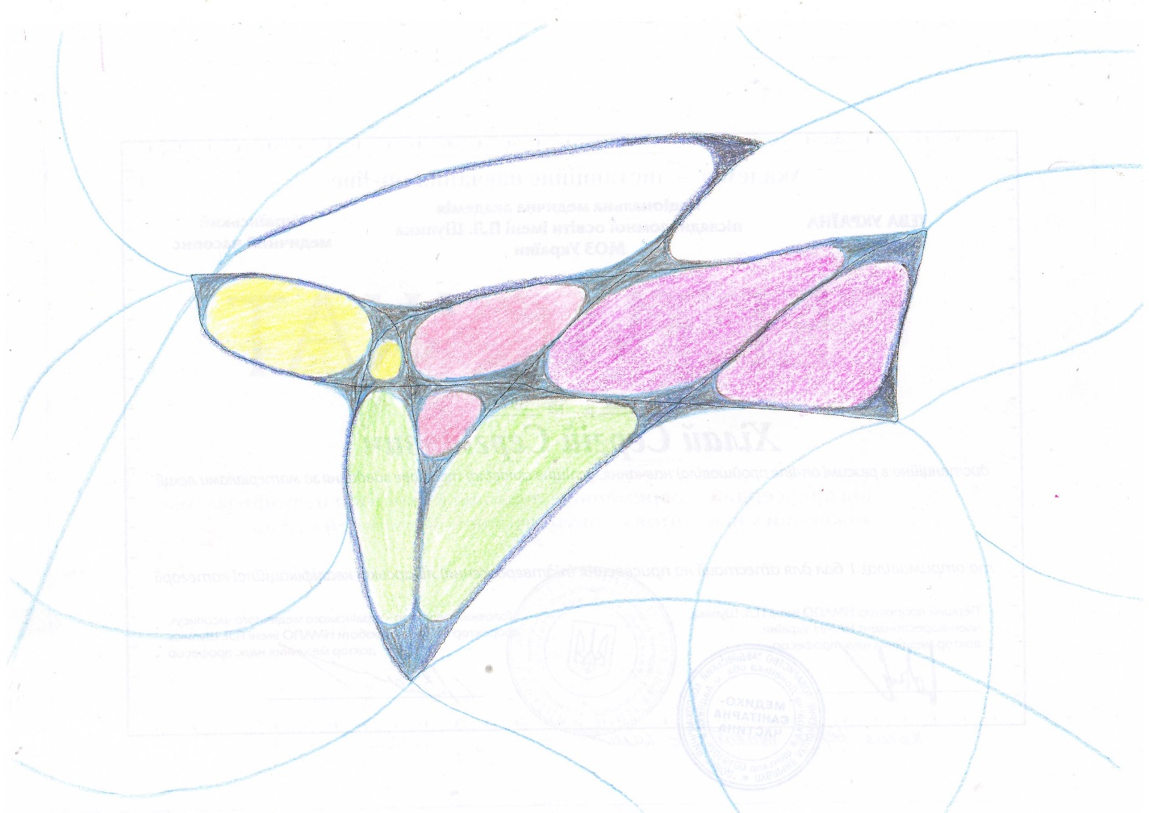
ЭТАП РАЗМЫВАНИЯ ГРАНИЦ
Задача данного этапа – слить рисунок с фоном, для чего необходимо продолжить линии до пересечения с полем листа бумаги. На этом этапе в подсознании начинает «размываться, расплываться» стрессовая ситуация.

Slide 14
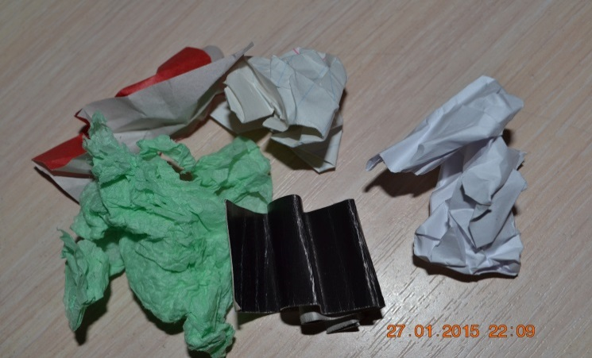
После данного этапа происходит процесс диссоциации пациента и стрессовой ситуации и, добиваясь усиления
положительного эффекта в этом направлении, просим пациента достать второй рисунок, который остался нетронутым и уничтожить его любым подходящим для пациента способом.
Таким образом, добиваемся усиления положительного эффекта от терапии: с одной стороны, растворения проблемы в пространстве, а с другой стороны – окончательного разрыва с ситуацией и подсознательного её нивелирования.

Slide 15
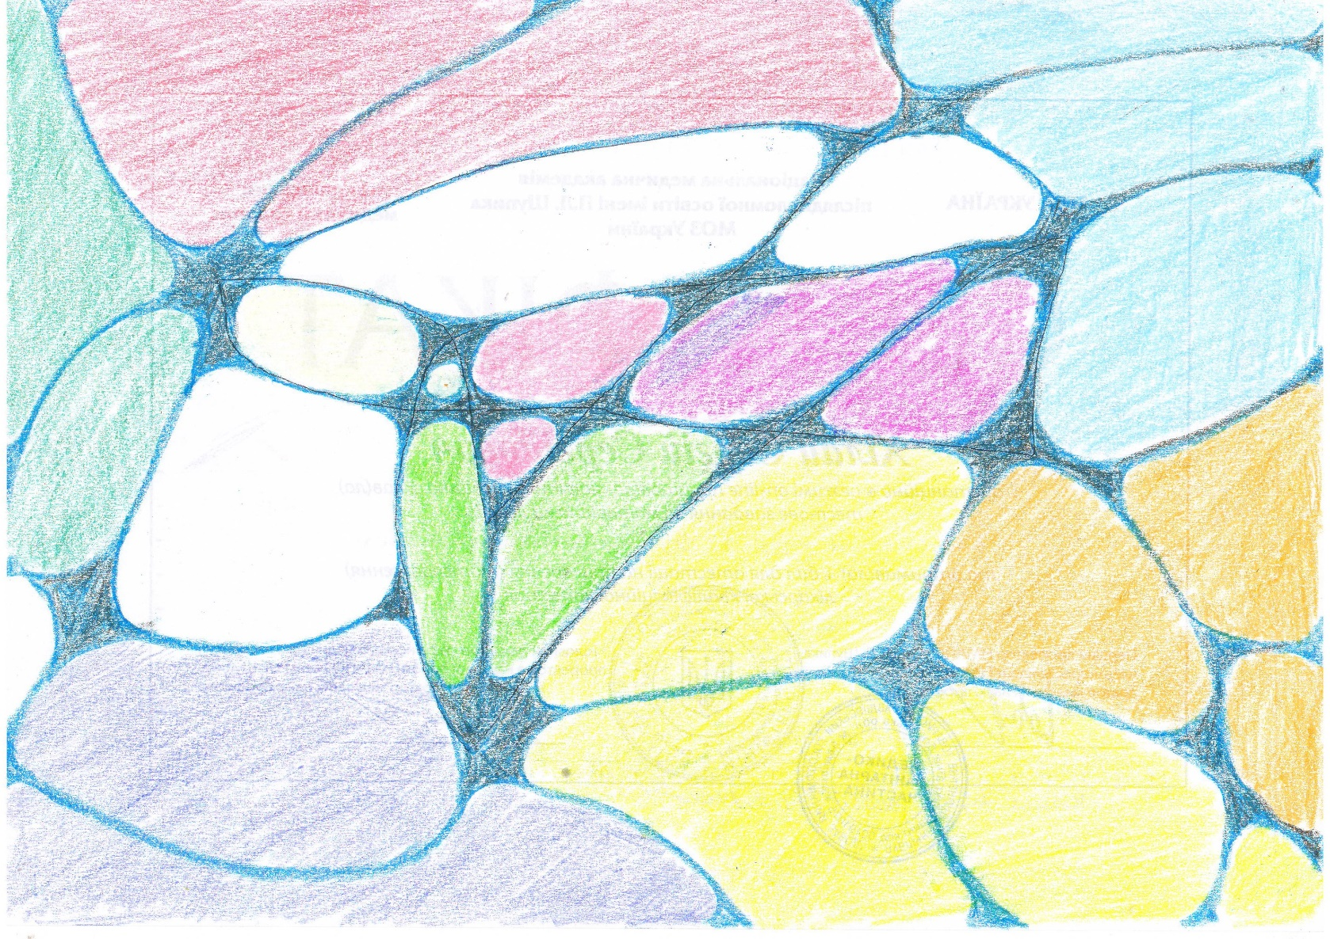
ЭТАП СЛИЯНИЯ ФИГУРЫ И ФОНА
Данный шаг предусматривает полное размывание границ фигуры и её слияние с фоном листа: пациент тонирует группы областей фона. И на выходе уже невозможно выделить, где была фигура: происходит процесс растворения фигуры в поле.

Slide 16
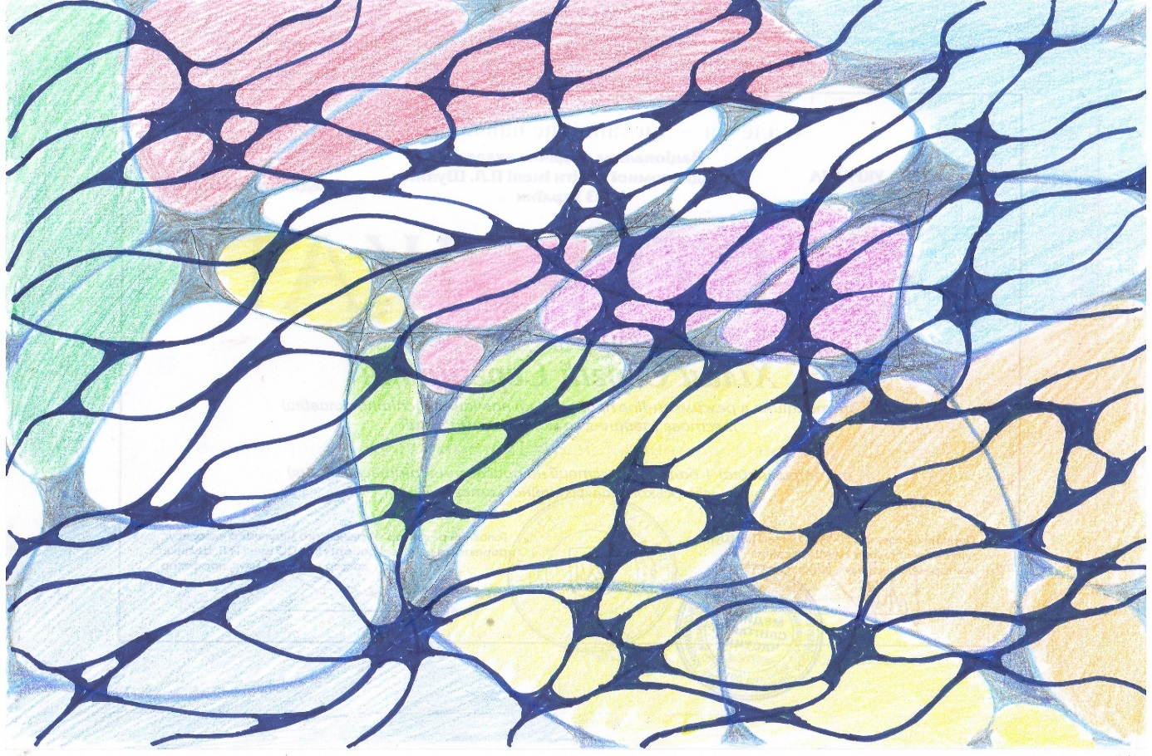
Окончательным этапом в работе является ПОСТРОЕНИЕ ЛИНИЙ ПОЛЯ
Цель данного этапа – привлечение энергии трансформации – построение новых нейронных эффективных связей в головном мозге. Направление линий слева направо и вверх.

Slide 17
Результаты повторного тестирования после терапии:
До терапии |  | После терапии
«Шкала психологического стресса PSM-25»
Высокий уровень стресса | 100% | Высокий уровень стресса | 0%
 |  | Средний уровень стресса | 7%
 |  | Низкий уровень стресса | 93%
«Прогноз»
Неудовлетворительная нервно-психическая устойчивость | 100% | Неудовлетворительная нервно-психическая устойчивость | 0%
 |  | Удовлетворительная нервно-психическая устойчивость 20% | 60%
 |  | Хорошая нервно-психическая устойчивость | 40%
Цветовой тест Люшера
Показатель ЭС выше нормы | 100% | Показатель ЭС выше нормы (n=7) – 8 б. | 2%
 |  | Показатель ЭС в норме | 98%

Slide 18
Выводы:
Применение графического метода в работе по преодолению стресса позволяет:
Безболезненно формировать образ стрессовой ситуации.
Эффективно диссоциироваться от стресса.
Формировать новые нейронные сети, позволяющие расширить диапазон нестандартных решений для различных ситуаций.
Моделировать замещающий ресурсный потенциал.

Slide 19
Литература:
Демиург О. Нейрографика: рисование со смыслом. М., 2018. – 147 с.
Жуков Д. Стресс, который всегда с тобой. — СПб.: Наука, 2018
Пискарёв П. Нейрографика. Алгоритм снятия ограничений. — М., 2020. — 224 с.
Селье Г. Некоторые аспекты учения о стрессе. — М.: «Природа», 1970, №1.
Селье Г. На уровне целого организма. — М.: Наука, 1972.

Slide 20
БЛАГОДАРЮ ЗА ВНИМАНИЕ!

